Slide 1
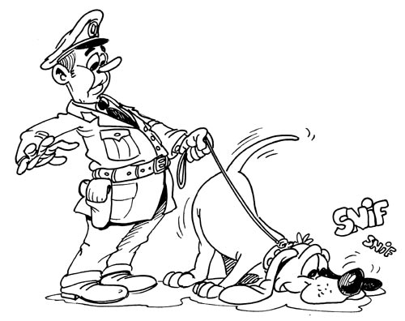
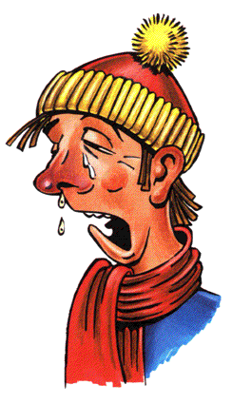
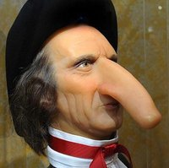
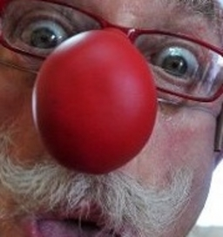
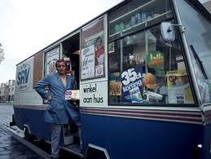
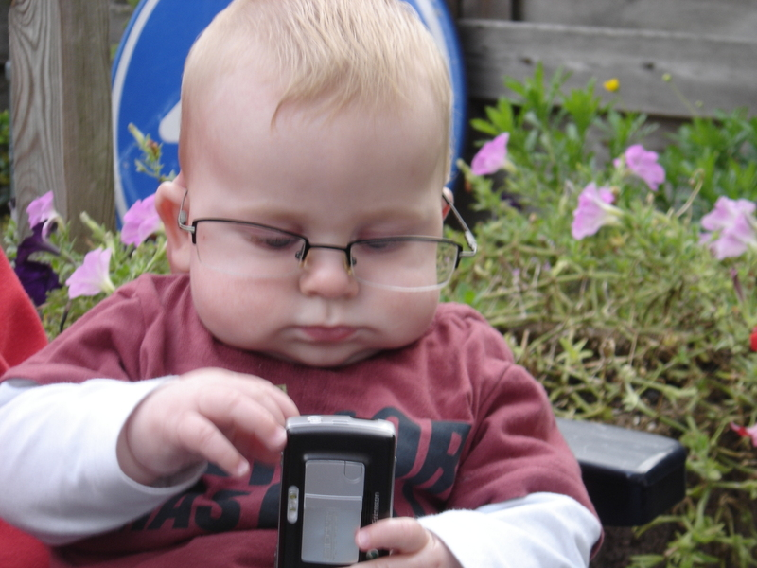
eu
dag meneer de reus
wilt u een nieuwe neus?
een feestneus of een loopneus?
een speurneus of een reuzenneus?
aan u de keus meneer de reus
zeg wijsneus zegt de reus
dat geleur en dat gezeur
ik koop niet aan de deur
en trouwens, zegt de reus
ik heb allang een neus
-------------------
-------------------
-------------------
-------------------
-------------------

